Slide 1


INTRODUÇÃO À SAGRADA ESCRITURA

Slide 2
1. OS LIVROS SAGRADOS:
REVELAÇÃO DE DEUS AOS HOMENS
Todas as religiões tem seu livro Sagrado

Slide 3
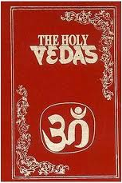
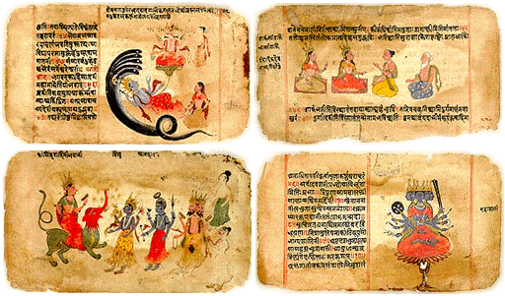
LIVROS SAGRADOS DO HINDUISMO
3500 a.C (a religião mais antiga do mundo)
Primeiro transmitidos oralmente 3500 anos a.C
e por escrito entre 10º e 9º a.C.
em compilação de hinos e preces
O Mahābhārata 2500 anos a.C = Conjunto de 18 livros em poesias

Slide 4
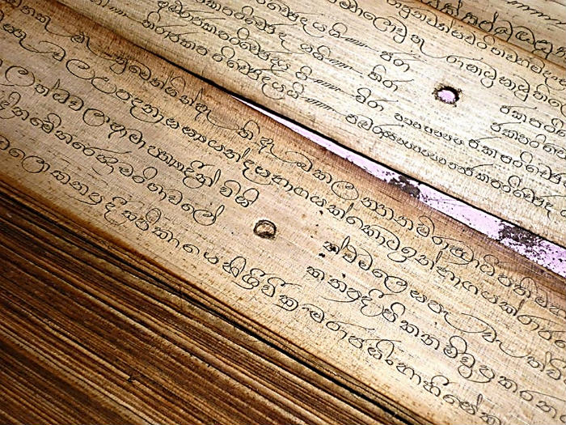
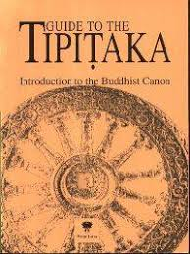
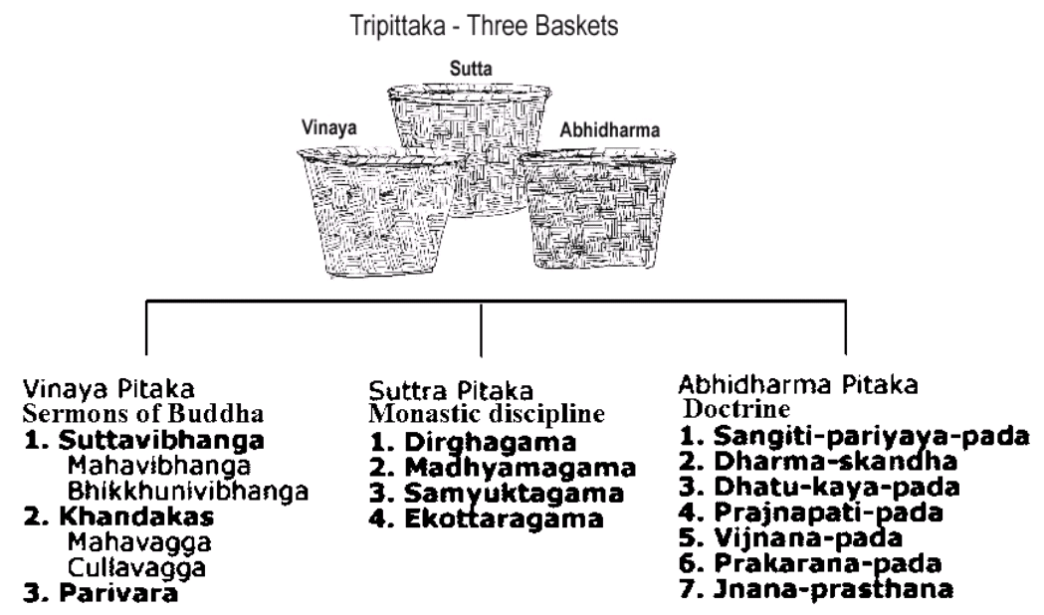
BUDHISMO
o Tripitaka
Sidarta Gautama (560-480 a.C.)
Os discursos de Budha
As regras de conduta
As Doutrinas

Slide 5
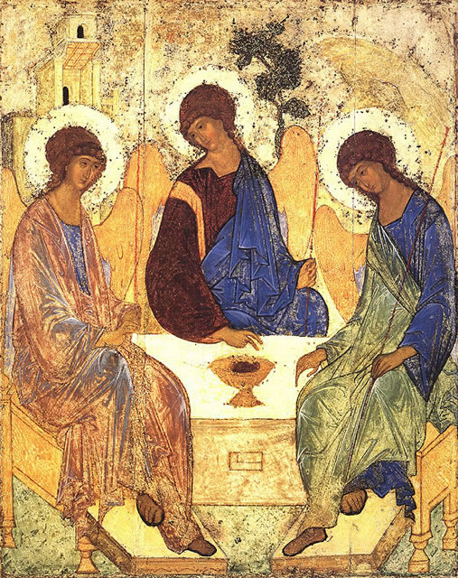

A Palavra de Deus: A revelação
A Razão e
a Fé
“Quis Deus, na sua bondade e sabedoria, revelar-se a si mesmo e manifestar o mistério de sua vontade (Ef1,9);
Os homens têm acesso ao Pai e se tornam participantes da natureza divina por Cristo, Verbo encarnado, no Espírito Santo” DV 2
Muitas vezes e de diversos modos outrora falou Deus aos nossos pais pelos profetas. Ultimamente nos falou por seu Filho, que constituiu herdeiro universal, pelo qual criou todas as coisas (Hb 1,1-2)

Slide 6
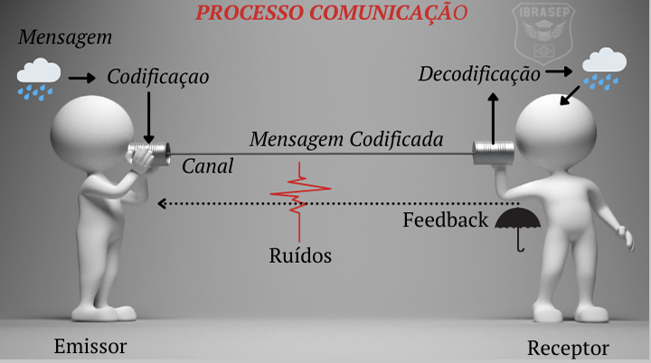
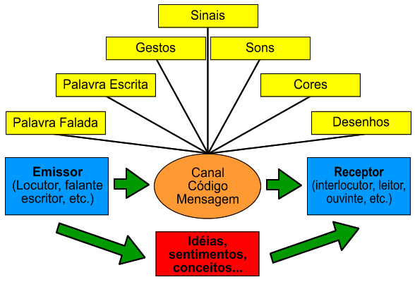
II. A SAGRADA ESCRITURA: A PALAVRA DE DEUS
O MUNDO DA PALAVRA HUMANA
O homem é “Homo Loquens” (o homem é o animal que fala)
A Palavra de Deus: o diálogo amical de Deus com os homens (DV 2)
A Palavra de Deus: revelação e aliança
A Revelação na história e através a história.

Slide 7

A Bíblia: uma pessoa
“No princípio era o Verbo, e o Verbo estava junto de Deus e o Verbo era Deus. E o Verbo se fez carne e habitou entre nós” (Jo 1,1.14)
A história é o lugar da manifestação de Deus; é o entendimento do homem do seu Deus através da sua história;
A bíblia é um conjunto de livros, escrito em várias épocas, por várias pessoas, mas sob o mesmo autor: o Espirito Santo

Slide 8
A BÍBLIA NÃO E UM LIVRO DE HISTÓRIA NEM DA CIENCIA, MAS TEOLÓGICO
“ Deus quis manifestar e comunicar-se a si mesmo, e sua vontade sobre a salvação dos seres humanos, “chamando-nos participar dos bens divinos, que ultrapassam inteiramente a inteligência humana” DV 6.

Slide 9
VII. A LINGUAGEM BÍBLICA
Como deve ler a Bíblia? Qual sua linguagem?
Ler no contexto total da revelação;
Ler entendendo o texto escrito: em qual época, com qual linguagem e com qual intenção.
Ler dentro da Tradição e do ensino da Igreja.
Ler a partir de Cristo e a partir do NT
Entender o sentido literal e o sentido teológico.
  o sentido literal
  o sentido alegórico
  o sentido tropológico = a linguagem figurativa / o sentido moral
  o sentido anagógico / espiritual / o sentido escatológico

Slide 10
HÁ ERROS NA BÍBLIA?
Como objetivo da Palavra de Deus não contem erros;
Porém como foi escrito pelos homens, no seu entendimento da época e com sua linguagem usada, pode ter erros aos nossos olhos: como por exemplo: Josué 10,13: “E o sol se deteve e a lua ficou imóvel até que o povo se vingou dos seus inimigos. Não está isso escrito no livro do Justo? O sol ficou imóvel no meio do céu e atrasou o seu ocaso de quase um dia inteiro”.
O povo pensava que a terra era o centro do universo e que o sol e a lua giravam no céu, tal como aparece aos nossos olhos;
Lev 11, 5-6 diz que o coelho e lebre são animais ruminantes etc.

Slide 11
III. AS ETAPAS DA HISTÓRIA DE ISRAEL E SUA TRANSMISSÃO DA PALAVRA DE DEUS
De Abraão (Gen12,1) a Moisés – saída de Egito (Pentateuco) 2000 -1250 a.C
De Josué – Juizes – Reis - até Salomão (de 1200 a 931 a.C)
Os Profetas pre-exílios (sec X – VII) : Amós e Oseias (norte), Isaias 1-39 e Jeremias (sul); os profetas menores temos: Miqueias, Sofonias, Naum e Abacuc; Dt 12-26. (Ano 722 deportação de Israel (N) para Nínive – Assíria)
O período do exilio na Babilônia (Sec VI) livros sacerdotais: Geneses, Deutero-Isaias (Is 40-55), Ezequiel, O livro das Lamentações , Alguns Salmos (Em 587: deportação de Judá para babilônia)
O período do Judaísmo (Após o exilio- 538 a.C) Ageu, Zacarias (Cap. 1-18), Terceiro Isaias (Is 56-66), Abdias, Joel, Malaquias, Deutero-Zacarias (Cap. 9-14). I e II Crônicas, os livros de Esdras e Neemias
Livros sapienciais: A recolhida dos Salmos e Provérbios, os livros de Jó, Coelets Eclesiastes, o Cântico dos cânticos, eclesiástico (Siracide). O livro da Sabedoria, último livro em ordem de composição, vem escrito entorno de 50 a.C.
8. Época helenística – Grécia (332-180) Egito (Ptolomeu VI (180-146) Livro de Daniel, Macabeus, Judite
9. Época Romana (76 a.C ) Livro da sabedoria, (Reconstrução do Templo 20 a.C)
10. Nascimento de Jesus Cerca do ano (5 a.C) morte de herodes cerca do ano 4 a.C.

Slide 12
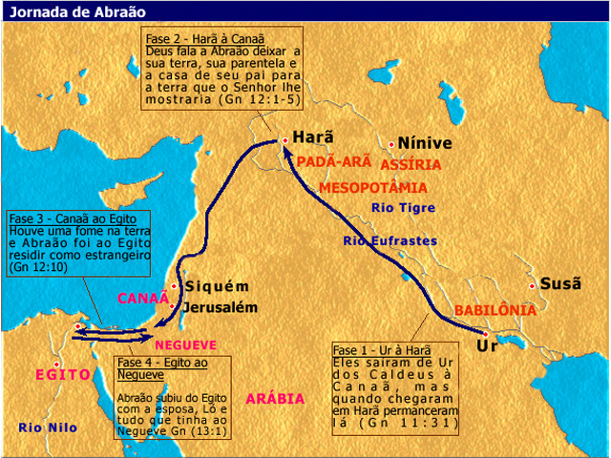
Gen 12ss
Os Patriarcas
José
em Egito

Slide 13
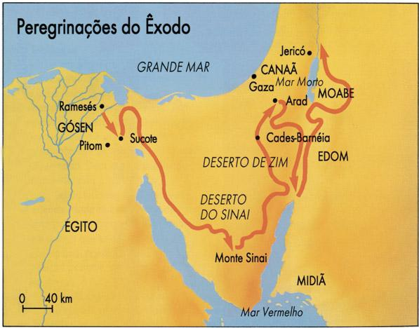
400 anos em Egito como escravos
Saída do Egito com Moises
40 anos
No deserto

Slide 14
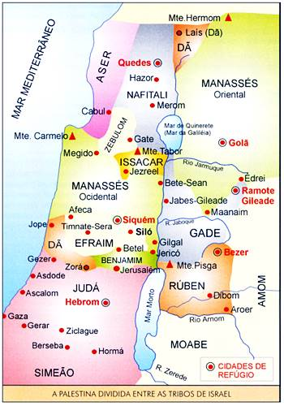
Tempo dos Juízes e Reis
Primeiras Escritos

Slide 15
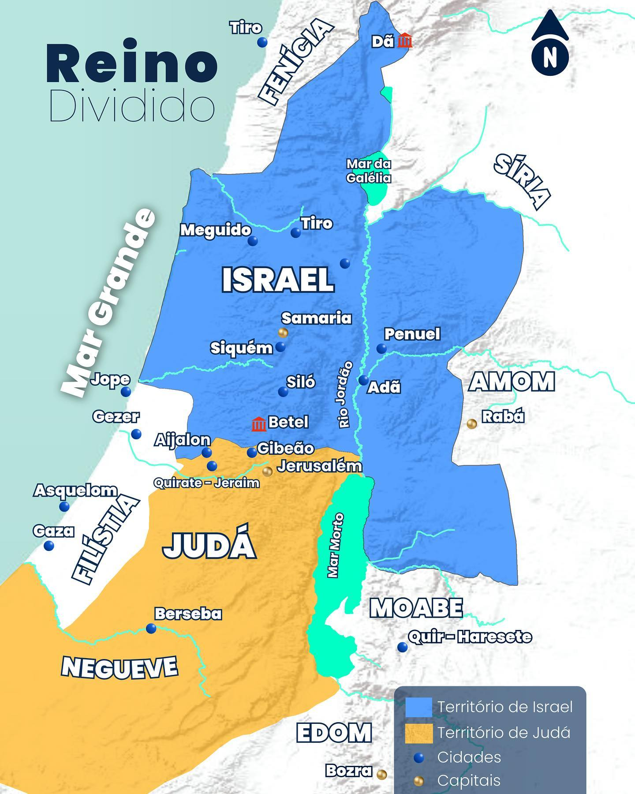
721 Israel foi deportado para Assíria
587 Judá foi deportado para Babilônia

Slide 16
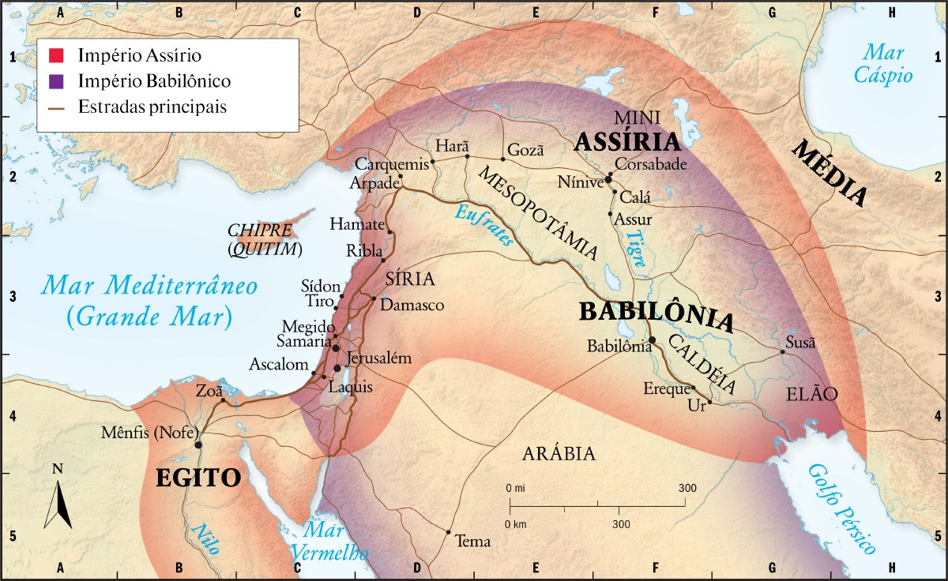

Slide 17
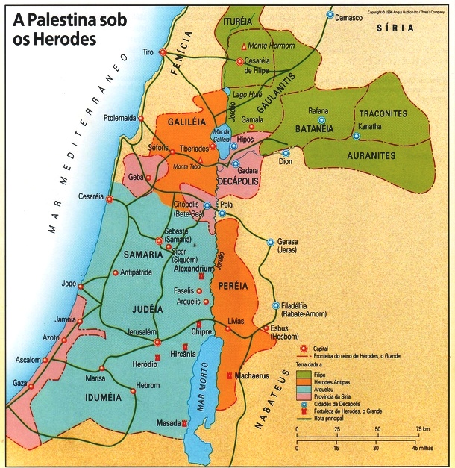
Império Romano
Palestina no tempo de Jesus

Slide 18
III. A TRADIÇÃO E A TRANSMISSÃO DA PALAVRA DE DEUS
A formação dos livros do NT
A pregação dos Apóstolos e os escritos de Paulo
50 a 60 d.C: 1º e 2º Tessalonicenses, 1º e 2º Coríntios, Filipenses, Gálatas e Romanos;
61 a 63 d.C: As cartas de cativeiro: Colossenses, Efésios, Filêmon;
As pessoas singulares: 1º e 2º Timóteo e Tito (entre os anos 63 a 67).
Os Evangelhos sinóticos
As cartas católicas/apostólicas (Tiago, Judas, 1º e 2º Pedro, 1º e 2º João)
Os Escritos Joaninos

Slide 19
QUANTOS E QUAIS SÃO OS LIVROS DA BÍBLIA?
COMO SÃO DIVIDIDOS?
AT 46
Pentateuco (5)
Livros Históricos (16)
Livros Sapienciais/ Didáticos e poéticos (7)
Livros Proféticos (18)
NT 27
Os 4 Evangelhos
Epístolas ou Cartas (21)
Apocalipse

Slide 20
VI. A DIFERENÇA ENTRE A BÍBLIA CATÓLICA E A DOS PROTESTANTES
não consideram livros canônicos os seguintes livros:
Tobias,
Judite,
Sabedoria,
Eclesiástico,
Baruc,
1 e 2 Macabeus
(e partes de Ester e Daniel)

